Slide 1
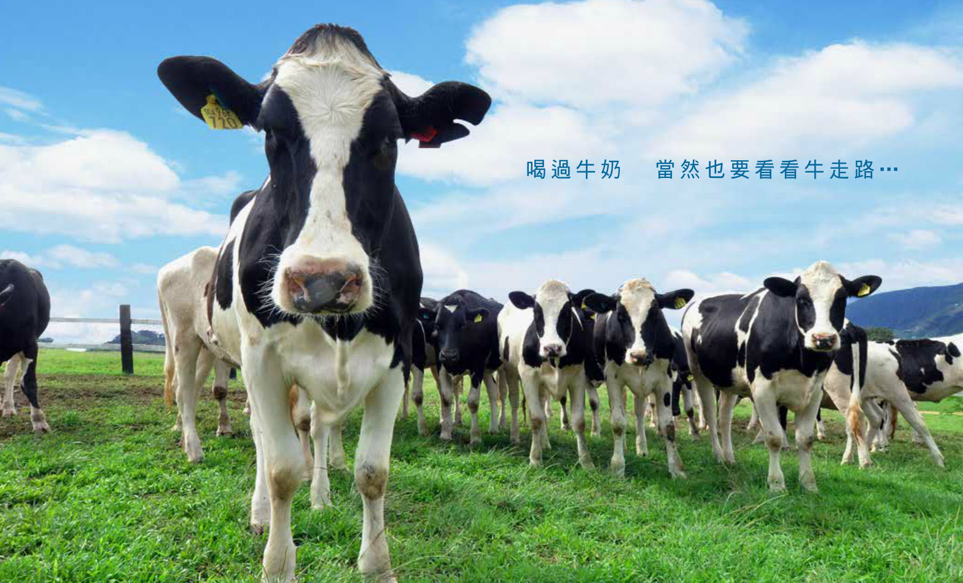
思汗牧場
第 10 組

Slide 2

成員介紹
資工三 105590005 曾祥語
資工三 105590015 林彥廷
資工三 105590024 黃泀翰
資工三 105590025 涂家瑋
資工三 105590027 何韋辰

Slide 3
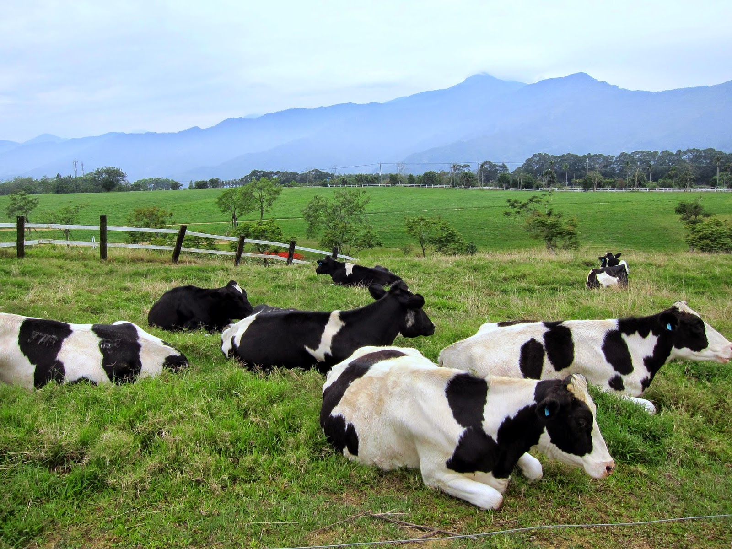
目錄
更新內容
ER Diagram
DB Table implementation & data population
分工表
Demo

Slide 4

更新內容

Slide 5
更新內容
修正上次報告中老師提點的部分。Ex. Multivalued attributes的table、錯字等等
修改Entity之間的關係
刪除不必要的非即時客服系統

Slide 6
ER Diagram

Slide 7
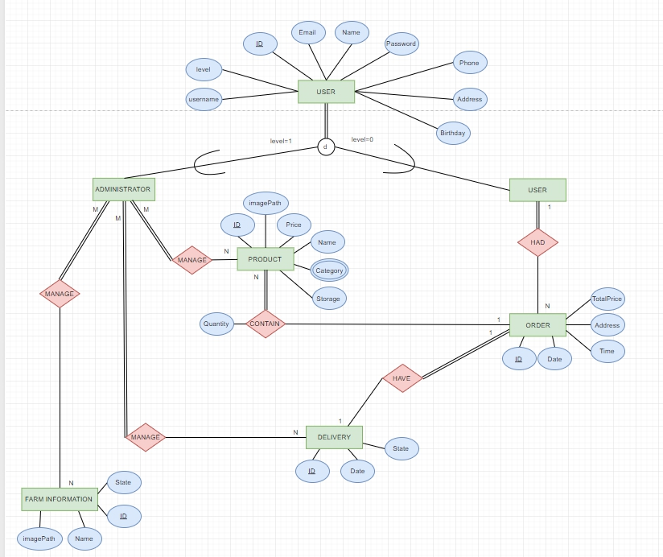

Slide 8
DB Table implementation & data population

Slide 9
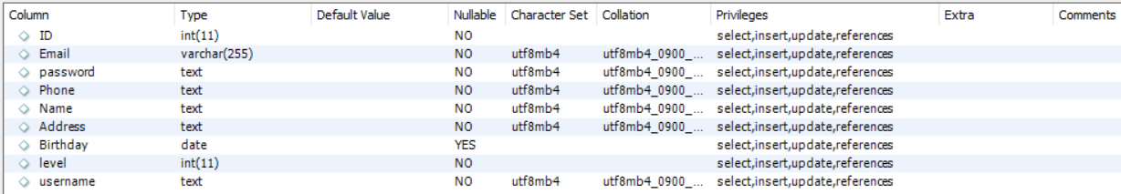
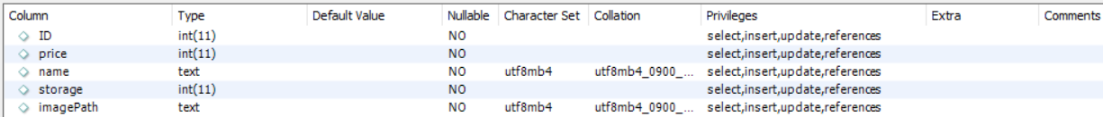
User
Product
Product_Category

Slide 10
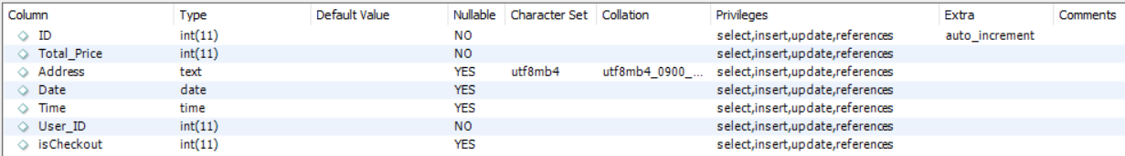
Orders
Order_Product
Delivery
Farm_Information

Slide 11
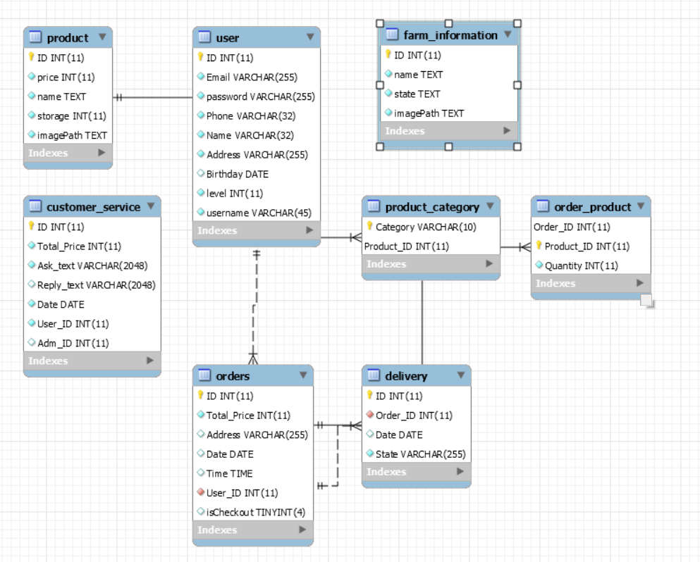

Slide 12
分工表

Slide 13
姓名 | 工作
曾祥語 | 前端頁面 報告
林彥廷 | 使用者功能選單 商品管理與資訊系統 設施管理與資訊系統 Merge
黃泀翰 | 前端農場資訊頁面 前端註冊、商品管理頁面 報告
涂家瑋 | 會員註冊系統 會員資料修改系統 會員登入系統
何韋辰 | 購物車系統 出貨系統 訂單查詢系統

Slide 14
Demo

